Slide 1


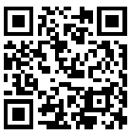

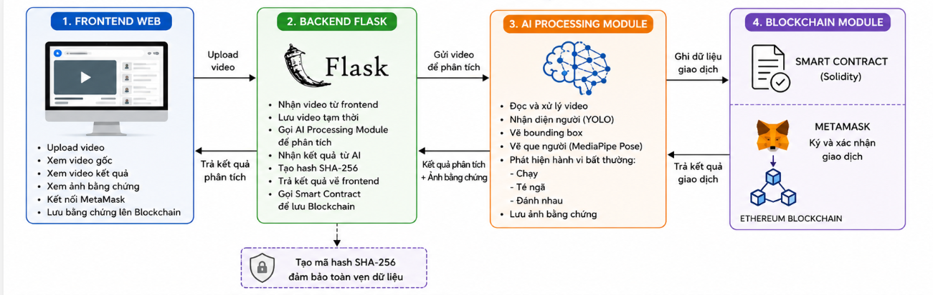
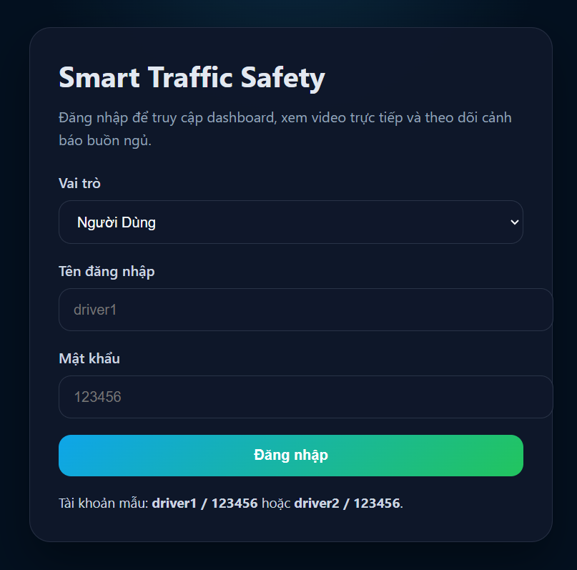
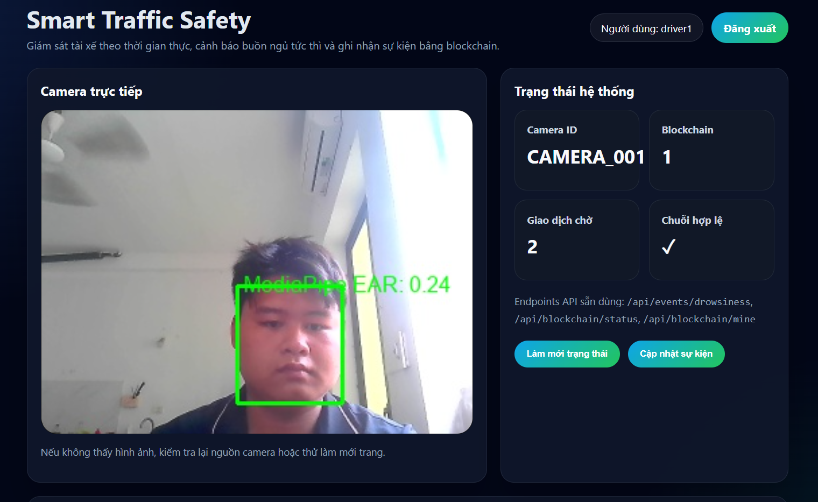
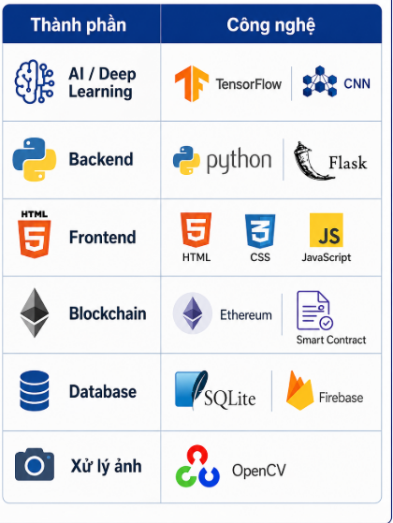
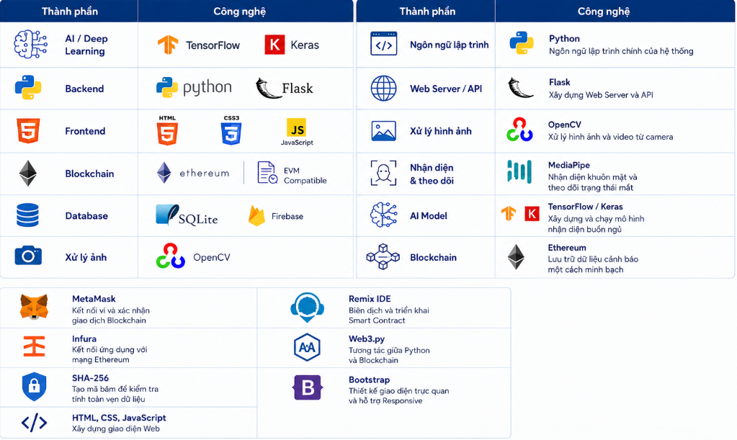
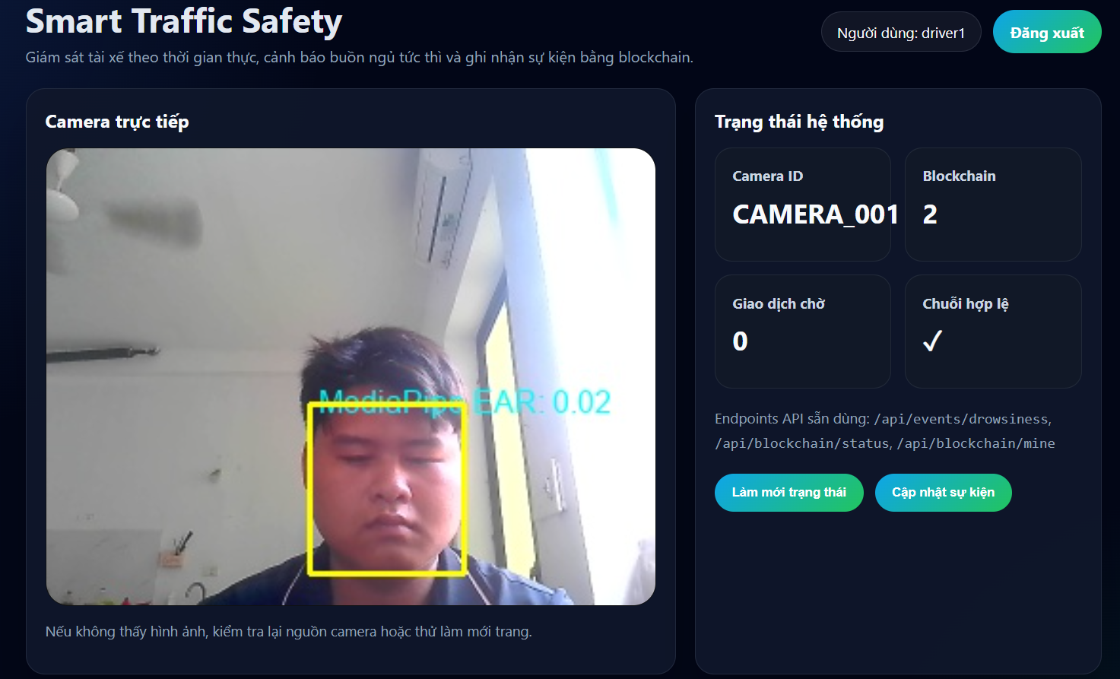
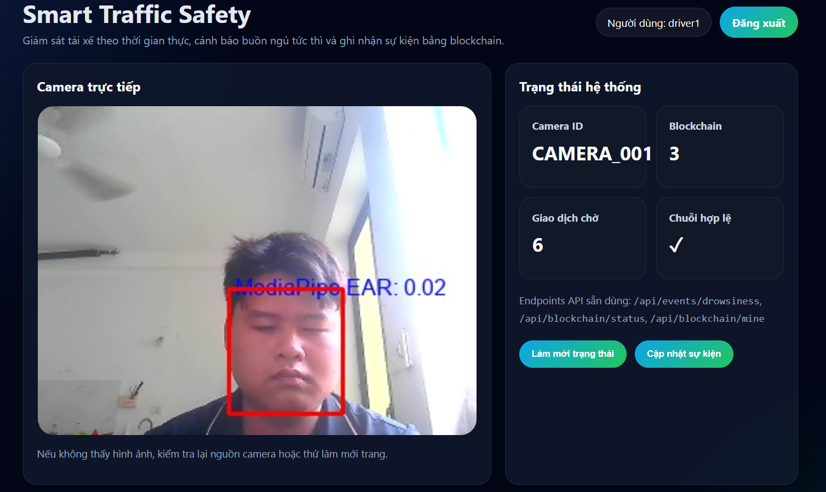

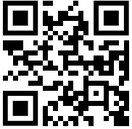
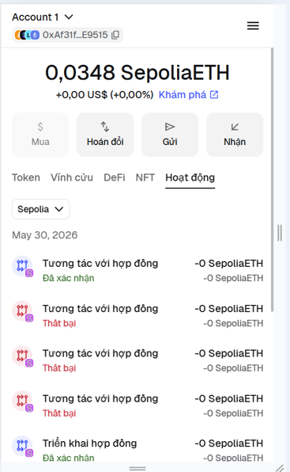
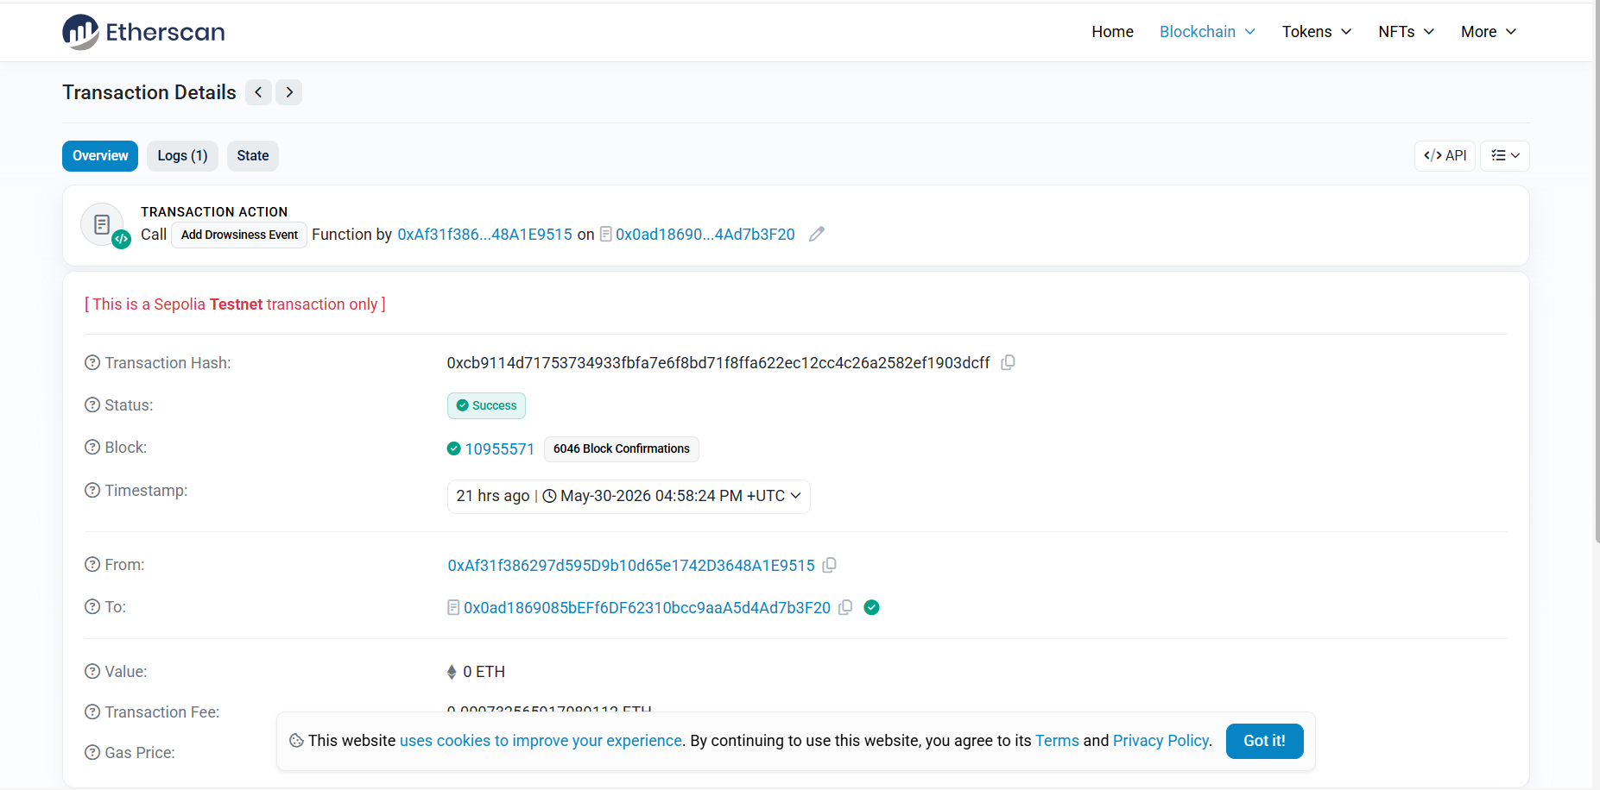
TRƯỜNG ĐẠI HỌC ĐẠI NAM
KHOA CÔNG NGHỆ THÔNG TIN
ERP: Hệ thống cảnh báo buồn ngủ khi lái xe
kết hợp Blockchain
Lê Hải Đăng
Github
Giới thiệu
Đề tài xây dựng hệ thống cảnh báo buồn ngủ khi lái xe kết hợp công nghệ Blockchain nhằm nâng cao an toàn giao thông và đảm bảo tính minh bạch của dữ liệu cảnh báo. Hệ thống cho phép: Phát hiện trạng thái buồn ngủ của tài xế Cảnh báo khi phát hiện nguy hiểm Lưu thông tin cảnh báo lên Blockchain Tra cứu và kiểm chứng dữ liệu cảnh báo MỤC TIÊU ĐỀ TÀI Xây dựng hệ thống phát hiện buồn ngủ khi lái xe Ứng dụng Blockchain để lưu trữ dữ liệu Thiết kế giao diện trực quan, dễ sử dụng Hỗ trợ nâng cao an toàn giao thông và khả năng truy xuất dữ liệu
Kiến trúc hệ thống
Giao diện ứng dụng
Công nghệ sử dụng
Platform
Github Platform
Github FIT-DNU
Hướng phát triển
Nâng cao độ chính xác của mô hình AI Phát hiện thêm các hành vi nguy hiểm khi lái xe Triển khai trên thiết bị nhúng và hệ thống IoT Mở rộng lưu trữ dữ liệu trên Blockchain Tăng khả năng truy xuất và xác thực dữ liệu cảnh báo
©AIoTLab, Faculty of Information Technology, DaiNam University

